Slide 1
قسم البستنة وهندسة الحدائق المرحلة الثانية
المحاضرة الثانية / أنواع الخطوط
تنقسم الخطوط الى نوعين
1 – الخطوط البسيطة وتشمل :
الخطوط المستقيمه ومنها (الخطوط الافقيه ,الخطوط المائله ,الخطوط الراسيه )
الخطوط غير مستقيمه ومنها (الخطوط المنحنيه, الخطوط المقوس )
2- الخطوط المركبه وتشمل :
خطوط أساسها الخط المستقيم ومنها (الخط المنكسر ,الخط المتوازي , الخط المتعامد)
خطوط أساسها الخط غير المستقيم ومنها (الخطوط المتعرجه , الخطوط الحلزونيه , الخطوط المتموجه , الخطوط اللولبيه )
تعد الخطوط المنحنيه والمستقيمه والمنكسره والمائله ابرز الخطوط المستخدمه في التصاميم بشكل عام ولكن يبقى ان نلفت النظر انه يمكن استخدام نوعين او اكثر من هذه الخطوط في التصميم الواحد فنصل الى توازن بين الدلالات والرموز او ان احدهما يطغى ليكون مهيمن على التصميم فيصبح يشكل معظم ايحاءاته

Slide 2
أهم أنواع الخطوط
الخطوط الافقية :
تدخل الخطوط الافقيه في التصميم بخصائص مختلفه وتعمل كأرضيه أو قاعدة لكل الاشكال والخطوط المرسومه فوقها ويعبر عن الاستقرار والتسطح عند رؤيه أي تصميم وتوحي بالثبات والاستقرار والاحساس والاتساع الافقي ووجود خط افقي في التصميم يظهر بعض الانسجام ويقربها من عين المشاهد .
الخطوط الرأسيه ( العموديه ) :
وترمز للارتفاع والقوة الناميه والعظمه وعندما تتلاقي الخطوط الافقيه والرأسيه تحس بالتوازن بين قوى ذات الاتجاهات المتقاطعه , وهي ايضا الخطوط الموازيه للخط الشاقولي ويمنح هذا الخط للاشياء طولا” وارتفاعا”كما يمنحنا تكرارة أحساسا” وأيقاعا” بالقوة والصلابة كالغابات والاسوار 0
الخطوط المائلة:
تستخدم الخطوط المائلة للتعبير عن الهبوط والصعود أو الانحدار كأيحاءات في التصميم فأن الخطوط المائلة هي الوسيلة الأمثل لذلك وهي لا تعطي شعور بالتوازن والثبات لذا فالخطوط المائلة توحي بالحركة بعيدا”عن الاتزان وقليلا” ما تستعمل دون مصاحبة خطوط أخرى وذلك لأنها لا تحقق الإحساس بالاتزان والثبات العام للتصميم الذي يبحث عنه المصمم .

Slide 3
الخطوط المنكسرة :
عبارة عن مجموعة متصلة من الخطوط المستقيمة و تتمثل بحركة خط في أتجاهات مختلفة مكونة زوايا حادة أو منفرجة أو قائمة , وهو الخط الذي يعطي توترات متغيرة من الأوضاع فتكون تأثيراته متجزئه ومتقطعة , بمعنى ان الخط ينطلق ويتوقف عند نقطة عقدية ليغير حركته من جديد وهكذا يستخدم هذا الخط لشد الانتباه بسبب التغير المفاجأ في الاتجاه مما يعطي أحساس بالعنف والشدة , أي حركة سريعة في التصميم ويرمز للصلابة .
الخطوط المنحنية :
وهي الخطوط التي تتخللها أنعطافات لينة ومرنة وبالتالي تشكل قوسا” ( أفقي , عمودي , مائل ) ولها القدرة على ضم الاشكال والاجزاء في وحدة تصميمية واحده و تستعمل لقدرتها على شد الانتباه حيث ترمز الى اللانهاية والانسيابية .
وهناك عدة أنواع من الخطوط تتبع لها وهي
1- الخط المتموج : وهو الخط الناتج عن تكرار الانعطافات اللينة والمرنة في حركة أتجاهية ما.
2 – الخط اللولبي : وهو الخط الناتج عن تكرار الانحناء الخطي بالتبادل وبشكل دوائر غير منظمة .
3 – الخط الحلزوني ( المتكرر ) : هو الخط الناتج عن الأستمرار في الانحناء حول نفسه منطلقا” من مركز ما او متجها” الى نقطة اخرى .

Slide 4
وظائف الخطوط
للخطوط وظائف متعددة في التصميم ومنها :
1- تحديد وتأطير لوحه التصميم
-2تعريف الاشكال وتحديدها
3- بناء هيكل التصميم
4- اعداد التخطيطات والكروكيات
5- الفصل بين المسطحات اللونيه
6- تحقيق التباين
-7تحقيق وحدة التكوين
8- تحقيق تراكيب الاشكال والعناصر وتقاطعاها

Slide 5
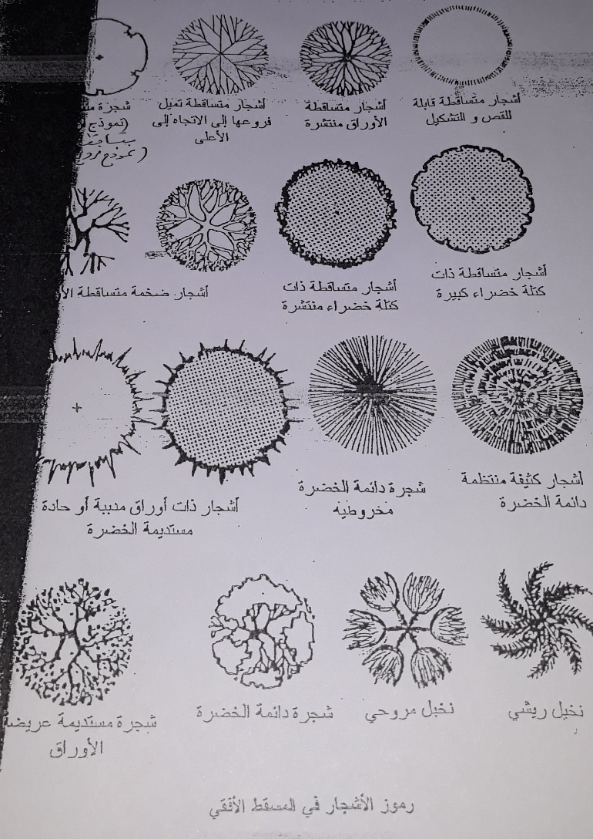
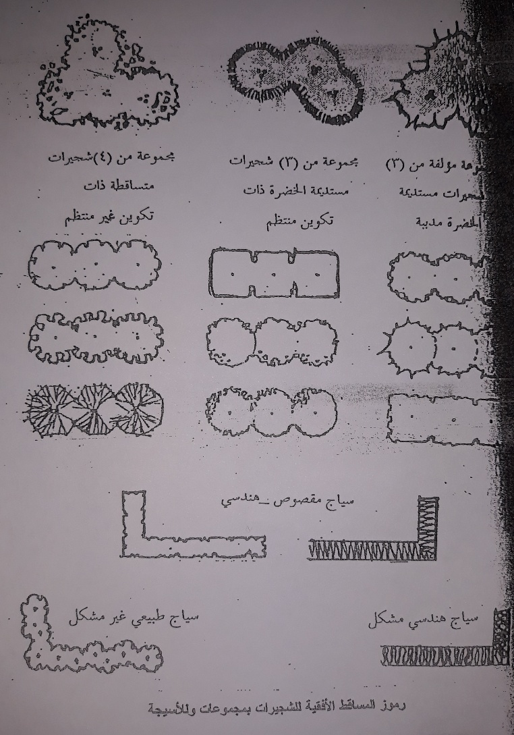
رموز بعض عناصر التصميم ( الأشجار , والشجيرات)

Slide 6
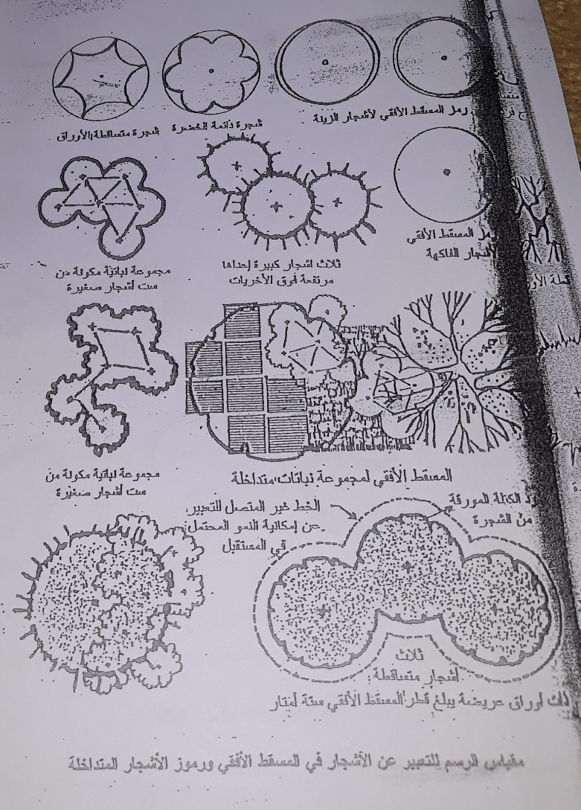
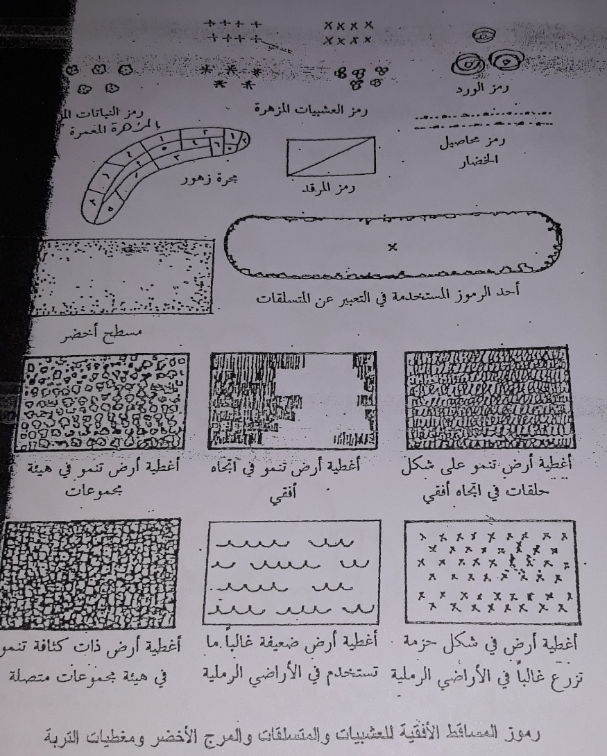
رموز بعض التشكيلات الاشجار

Slide 7
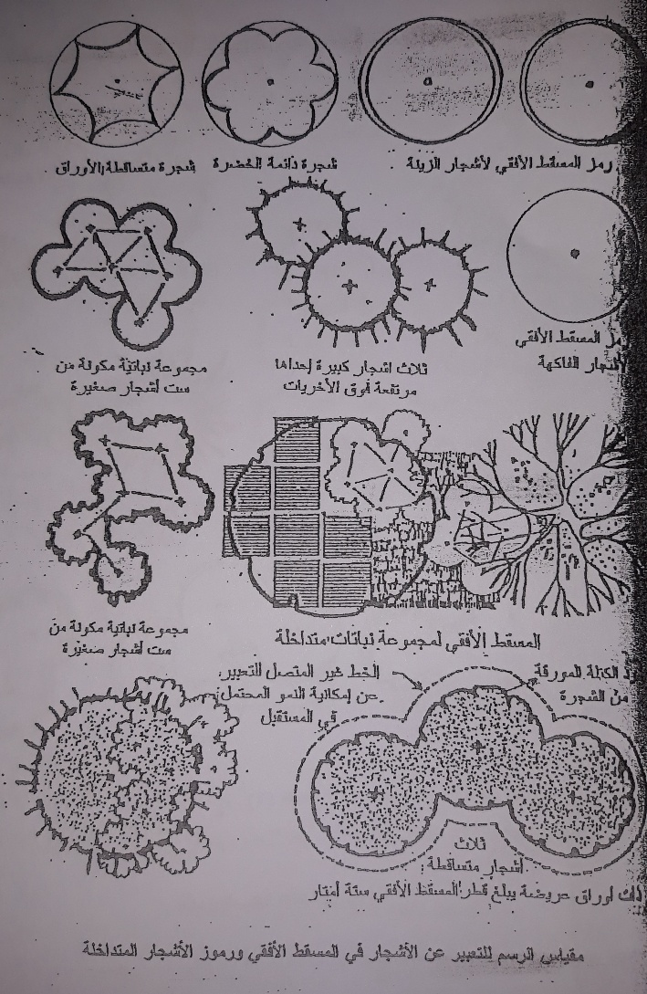
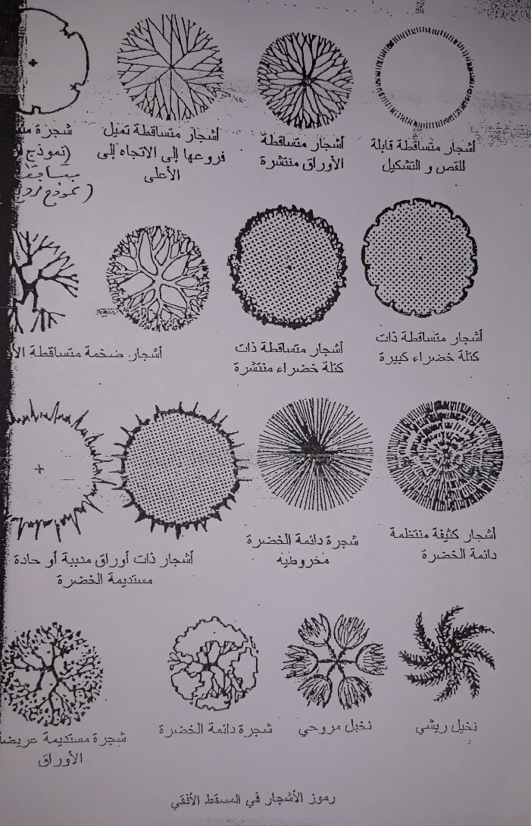
رموز بعض الأشجار ومجاميعها

Slide 8
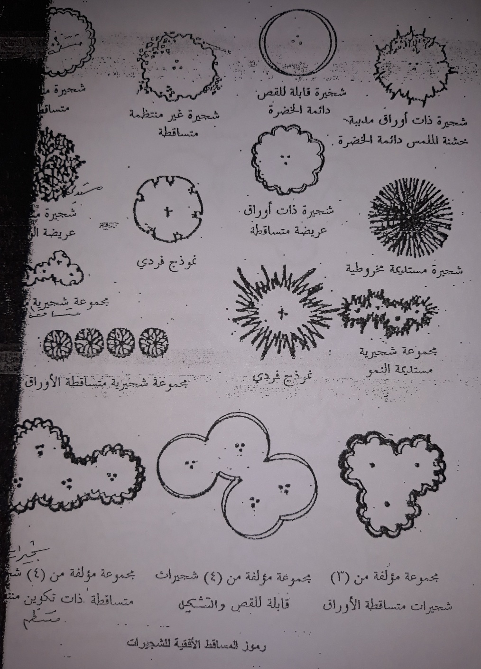
رموز الأشجار والشجيرات بانواعها والتدريب على رسمها
الممارسة والتدريب
تعليم الطلبة على رسم الخطوط بهدف معرفة وظيفتها في التصميم حيث تمثل المحاور ( المماشي والممرات ) التي يجب اختيارها حسب مساحة الأرض المراد تصميم حديقة لها واختيار الأشجار والشجيرات المناسبة وتوزيع عناصر التصميم الأخرى لتكون وحده تصميمية منسجمة لتحقيق الهدف الذي يبحث عنه المصمم والجهة المستفيدة من التصميم

Slide 9
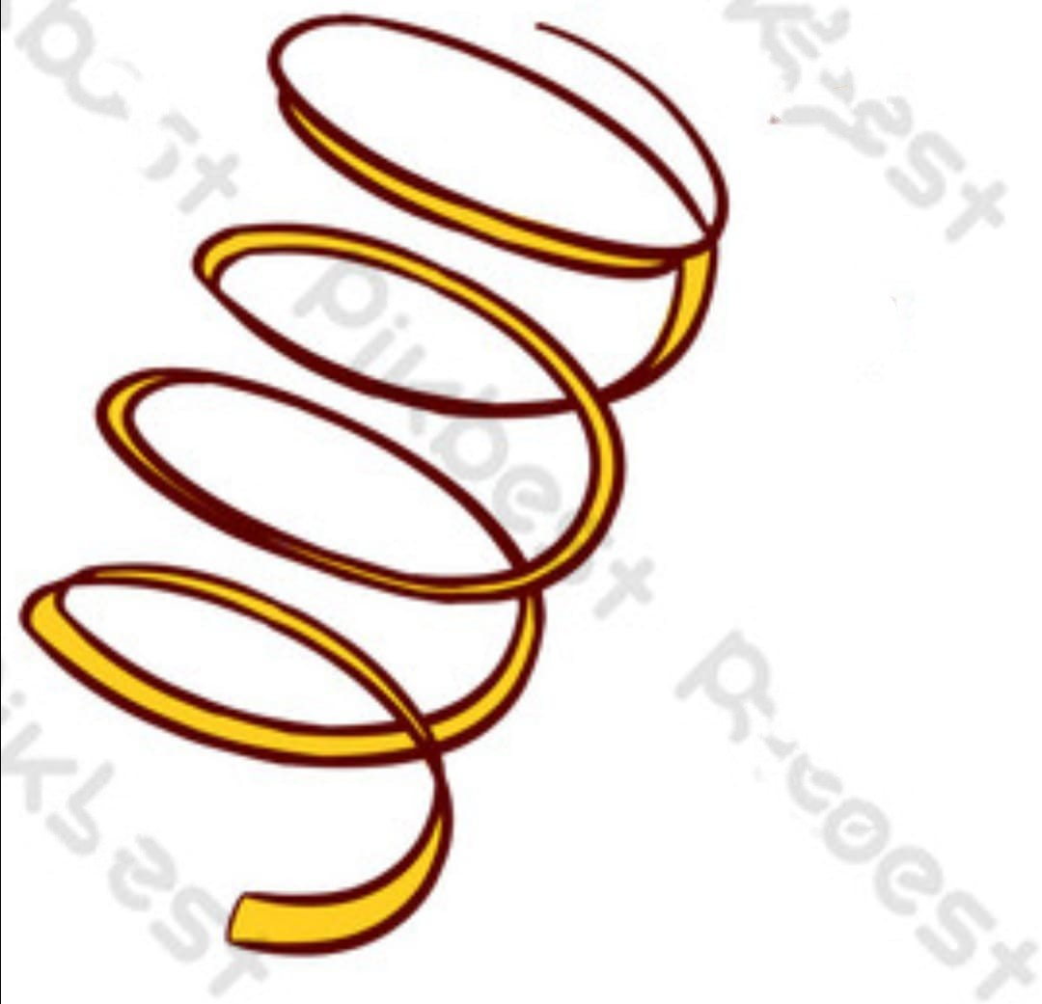

بعض أنواع الخطوط
الخط اللولبي
الخط الحلزوني

